Slide 1

文件同步器
File Synchronizer

Slide 2
0 1
设计目标
0 2
源码展示
CONTE NT
0 3
运行结果
0 4
思考总结

Slide 3

Part One
01.设计目标
Design Goal

Slide 4

设计目标
程序启动时把Bucket中的文件同步到本地，需要处理文件冲突。
指定本地目录与S3的某个Bucket进行文件同步。
0 1
0 2
本地添加、修改了文件，需要上传到S3；本地删除了文件，也要删除S3上对应的文件。
对于超过20MB的文件，需要使用分块上传/下载、传输中断、程序重启可以继续原来的进度。
0 4
0 3

Slide 5
Part Two
02.源码展示
Source Code Display

Slide 6
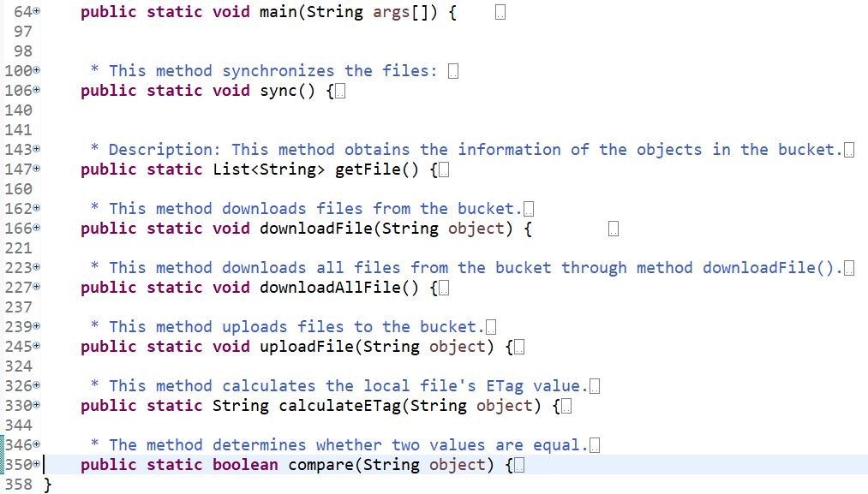
Source Code

Slide 7
Part Three
03.运行结果
Running Results

Slide 8
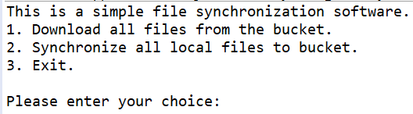
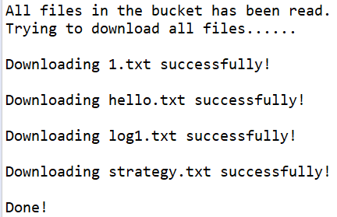
Running Results

Slide 9
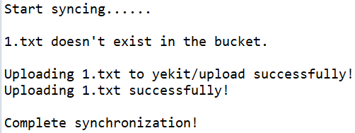

Running Results

Slide 10
Part Four
04.思考总结
Reflection Summary

Slide 11

Summary
通过设计、开发这个简单的文件同步器，我对通过JAVA-AWS-SDK操作S3 Browser有了更加深入的了解，熟悉基本的上传、下载、删除、同步等基本功能。虽然在此过程中遇到许多困难，从一开始的无从下手，到查阅各类文档资料，最终还是粗略地完成了这个程序。相信在接下来的课程中，我可以面对更难的问题和挑战。

Slide 12
Thanks

